Slide 1
ΚΥΚΛΟΣ

Slide 2
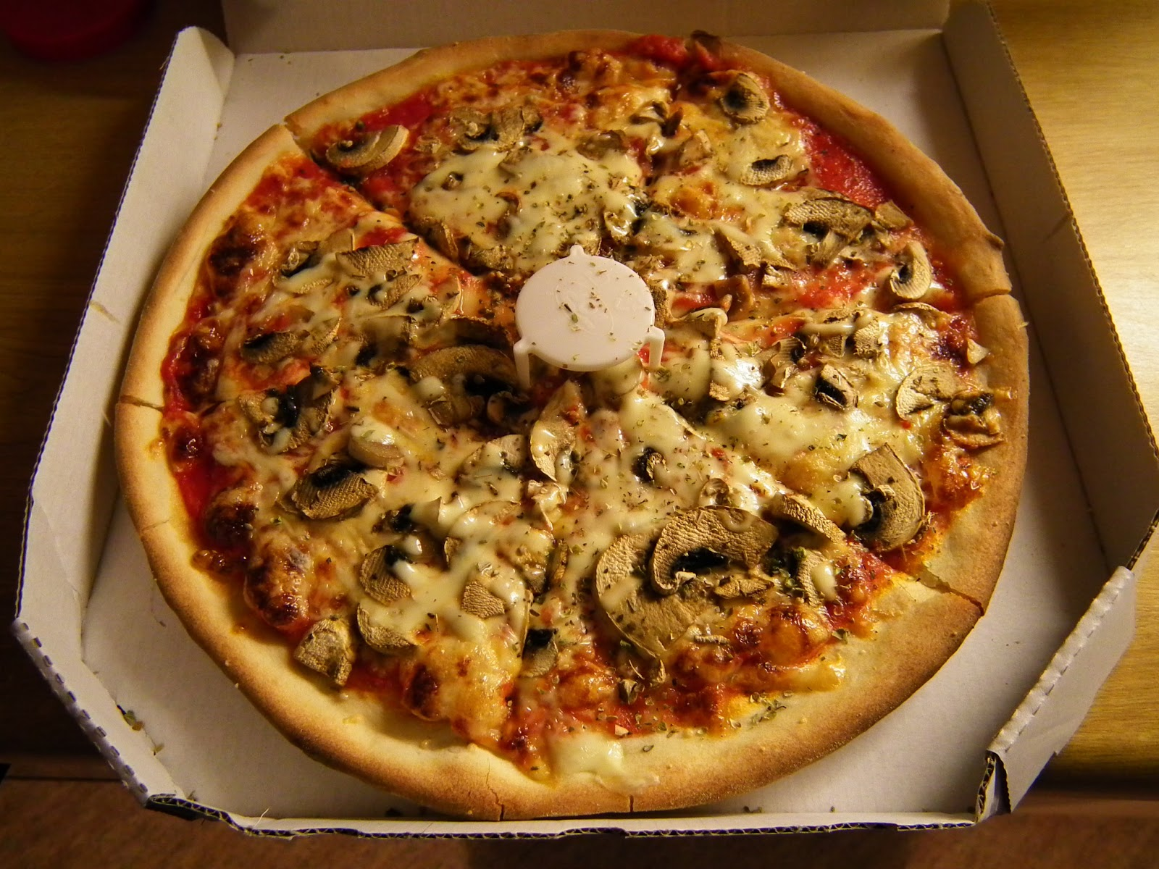
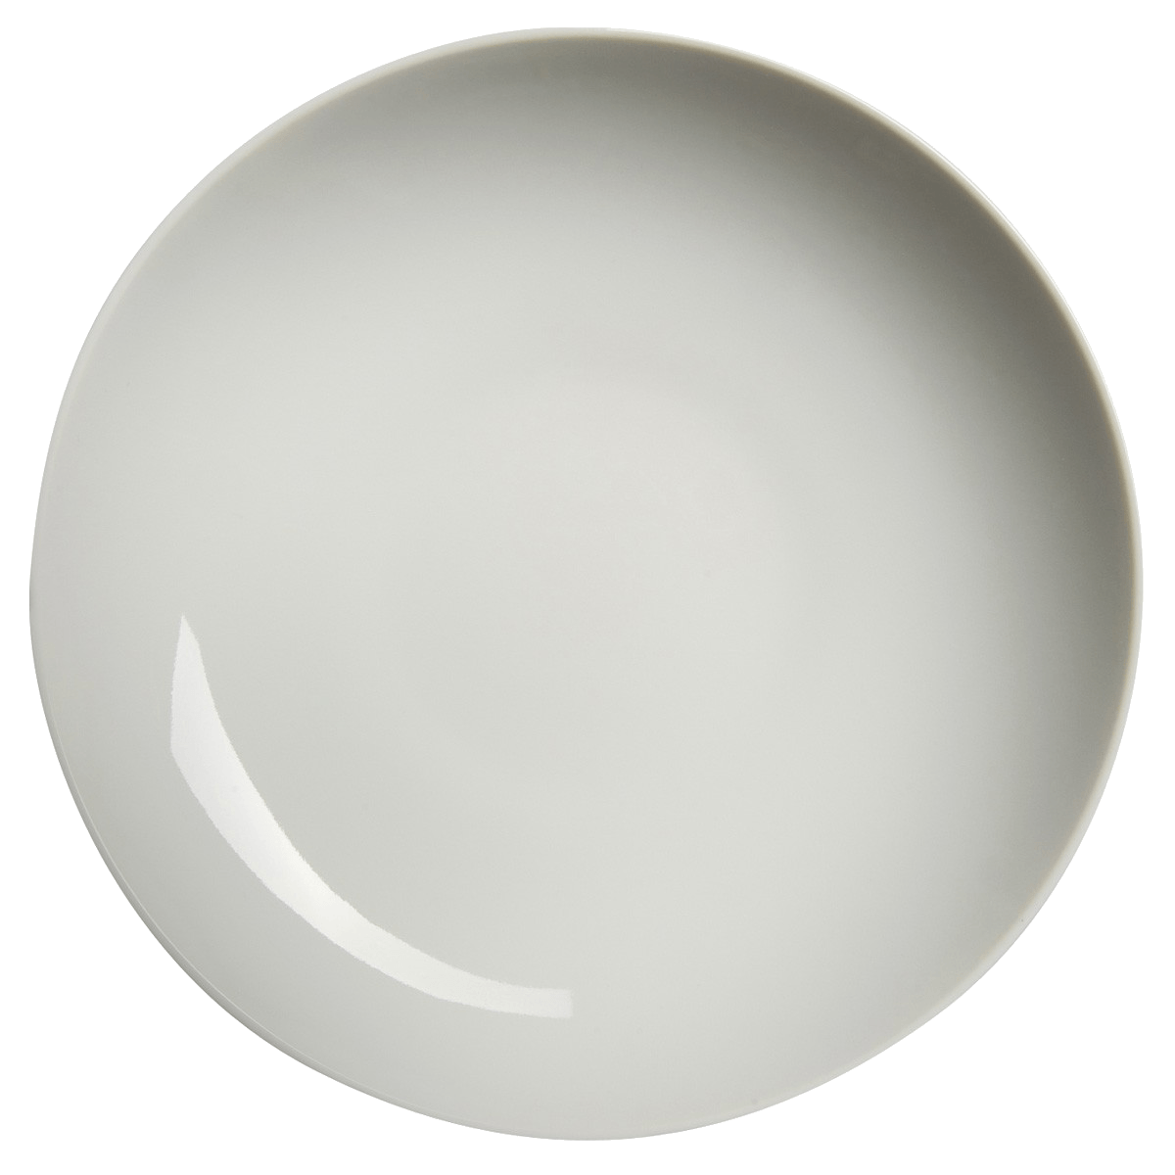
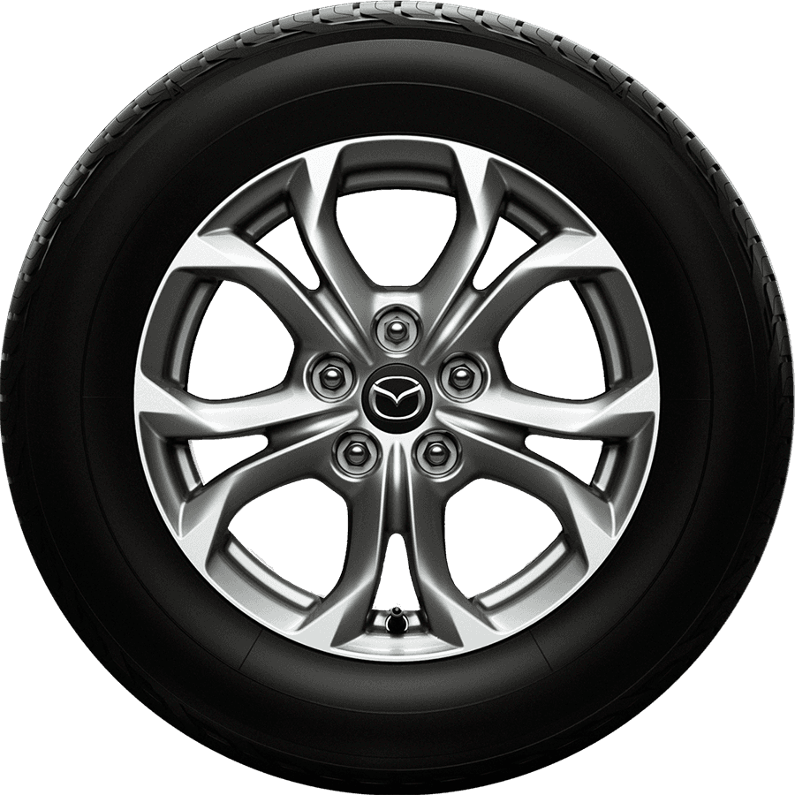
Ποιους άλλους κύκλους βλέπεις γύρω σου;
Αυτή η φωτογραφία από Άγνωστος συντάκτης με άδεια χρήσης CC BY-NC-ND
Αυτή η φωτογραφία από Άγνωστος συντάκτης με άδεια χρήσης CC BY-NC
Αυτή η φωτογραφία από Άγνωστος συντάκτης με άδεια χρήσης CC BY-NC

Slide 3
